Slide 1

NHIỆT LIỆT CHÀO MỪNG CÁC THẦY CÔ GIÁO
MÔN: Địa Lí
LỚP 5B
Giáo viên : Hồ Thị Thương

Slide 2


KHỞI ĐỘNG

Slide 3
Thứ sáu ngày 15 tháng 3 năm 2024
Địa lí: Châu Phi

Slide 4
1.Vị trí địa lí,giới hạn

Slide 5
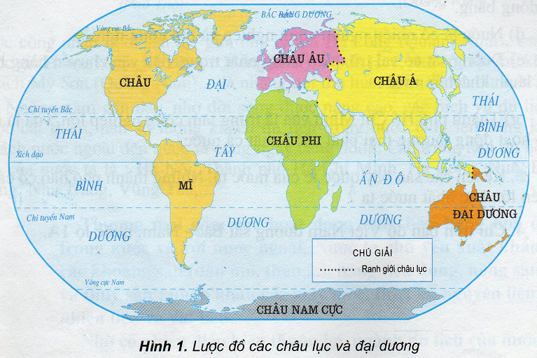
Em hãy chỉ vị trí địa lí của châu Phi
Notes:
Bài mới

Slide 6
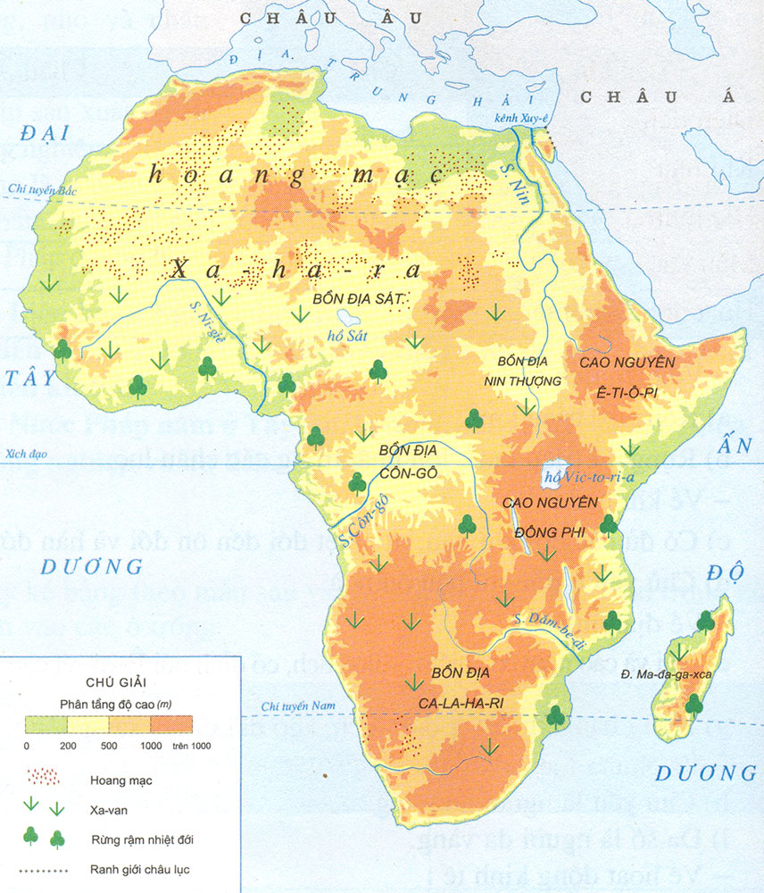
Quan sát lược đồ hình 1 và cho biết:
Châu Phi giáp các châu lục, biển và đại dương nào?
Thảo luận nhóm 2
Hình 1 :Lược đồ tự nhiên châu Phi

Slide 7
Châu Phi giáp với châu lục, biển và đại dương nào?
Hình 1: Lược đồ tự nhiên châu Phi

Slide 8
Châu Phi nằm ở phía nam Châu Âu và phía tây nam Châu Á.
Notes:
Yêu cầu hs lên bảng chỉ . Sau đó gv chỉ lại + kết luận . Giới thiệu kênh xuy-ê

Slide 9
Đường Xích đạo đi ngang qua phần lãnh thổ nào của châu Phi?
Xích đạo
Đường xích đạo đi ngang qua giữa châu lục
Notes:
- Đại bộ phận diện tích châu Phi nằm giữa hai chí tuyến, có đường Xích đạo đi ngang qua giữa châu lục.

Slide 10
* Dựa vào bảng số liệu (bài 17), cho biết châu Phi đứng thứ mấy về diện tích trong các châu lục trên thế giới.
Châu lục | Diện tích (triệu km²) | Dân số năm 2004 (triệu người) | Dân số năm 2021 (triệu người)
Châu Á Châu Mĩ Châu Phi Châu Âu Châu Đại Dương Châu Nam Cực | 44 42 30 10 9 14 | 4054⁽¹⁾ 941 973 732⁽²⁾ 34,3 | 4 651⁽¹⁾ 1 027 1 373 744⁽²⁾ 43
Không kể dân số Liên bang Nga Kể cả dân số Liên bang Nga
Bảng số liệu về diện tích và dân số các châu lục

Slide 11
* Dựa vào bảng số liệu (bài 17), cho biết châu Phi đứng thứ mấy về diện tích trong các châu lục trên thế giới.
STT | Châu lục | Diện tích (triệu km²)
1 2 3 4 5 6 | Châu Á Châu Mĩ Châu Phi Châu Nam Cực Châu Âu Châu Đại Dương | 44 42 30 14 10 9
Châu Phi | 30
Bảng số liệu về diện tích các châu lục

Slide 12
Đặc điểm tự nhiên

Slide 13

Em hãy nêu đặc điểm địa hình của Châu Phi?
Châu Phi có địa hình tương đối cao toàn bộ châu lục được coi như một cao nguyên khổng lồ, trên có các bồn địa lớn.

Slide 14
Hình 1: Lược đồ tự nhiên châu Phi

Slide 15
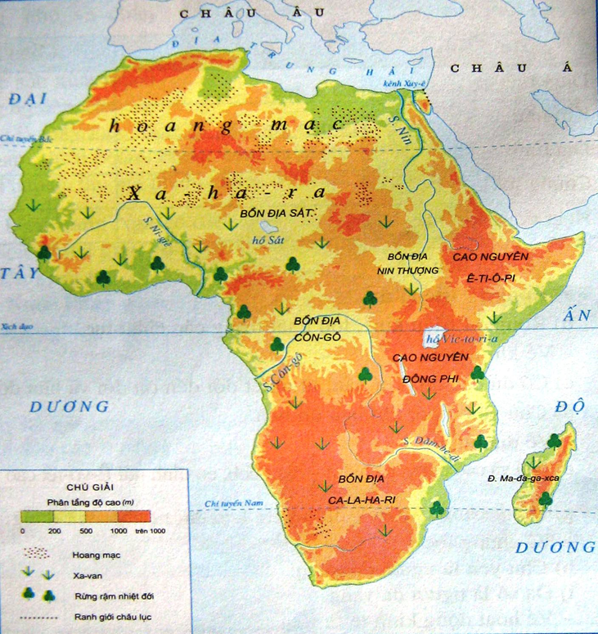
Quan sát hình 1 em hãy:
- Đọc tên các cao nguyên và bồn địa ở châu Phi.
Thảo luận nhóm 2
Hình 1: Lược đồ tự nhiên châu Phi

Slide 16
Hình 1: Lược đồ tự nhiên châu Phi

Slide 17
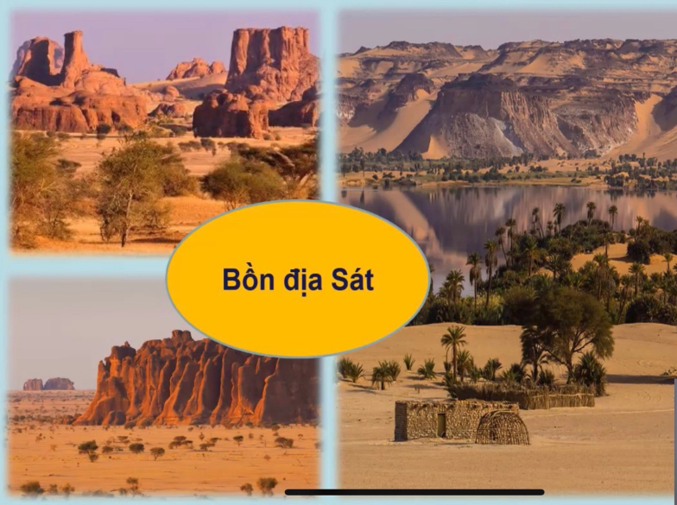
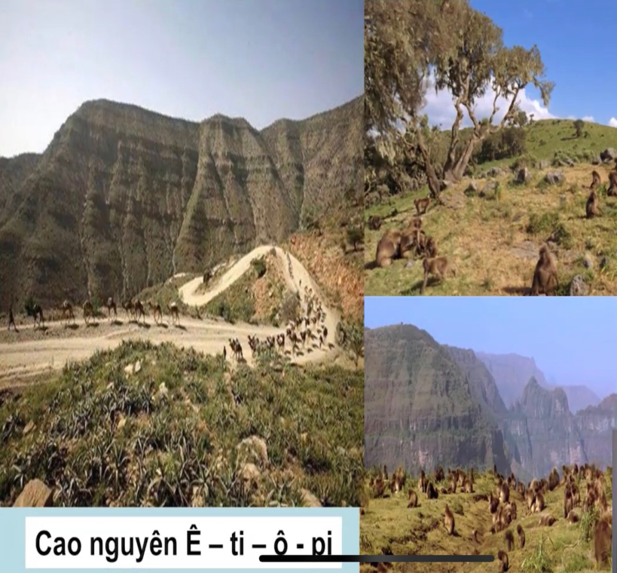
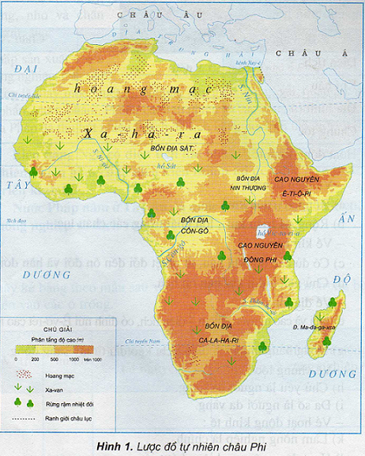
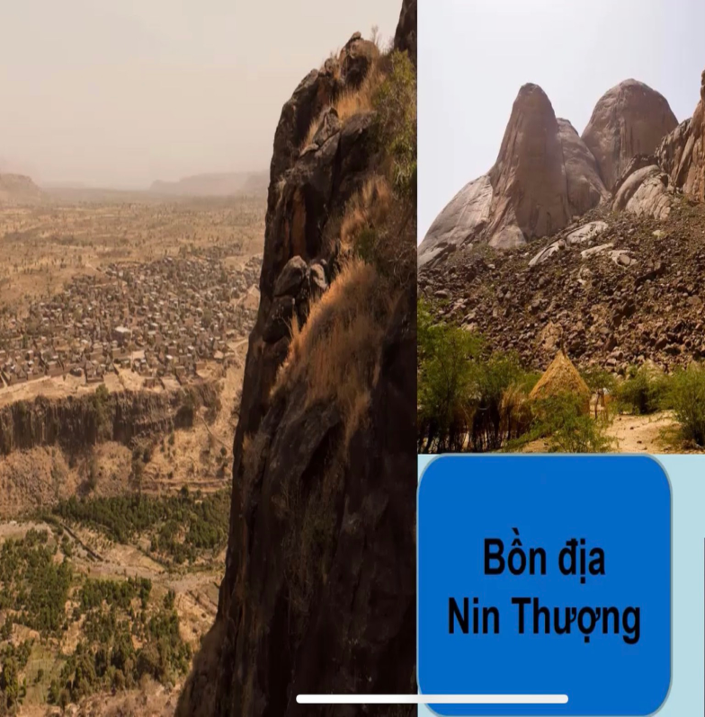
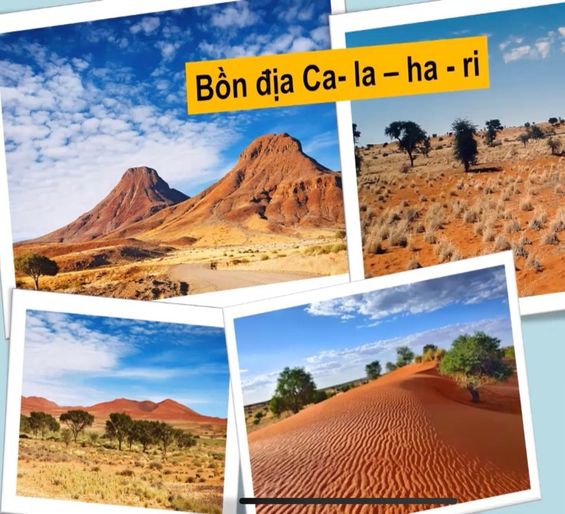

Bồn địa Sát
Cao nguyên
Ê- ti- ô- pi
Bồn địa
Nin Thượng
Bồn địa
Công-gô
Bồn địa
Ca-la-ha-ri
Cao nguyên
Đông Phi

Slide 18
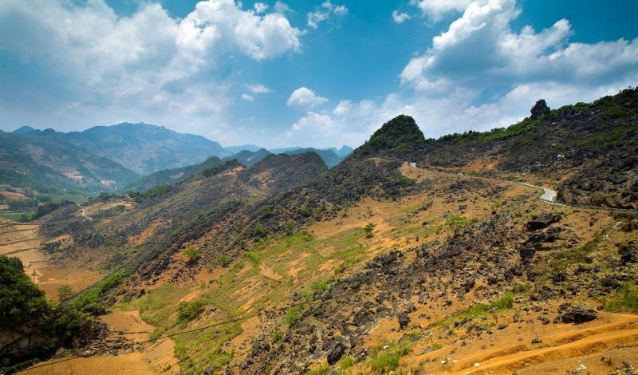
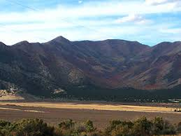
Cao nguyên là khu vực tương đối bằng phẳng, có sườn dốc và thường có độ cao tuyệt đối trên 500m.
Bồn địa là những vùng đất trống, thấp, rộng lớn thường có núi bao quanh.

Slide 19
S.Nin
- Tìm và đọc tên các sông lớn của châu Phi?

Slide 20
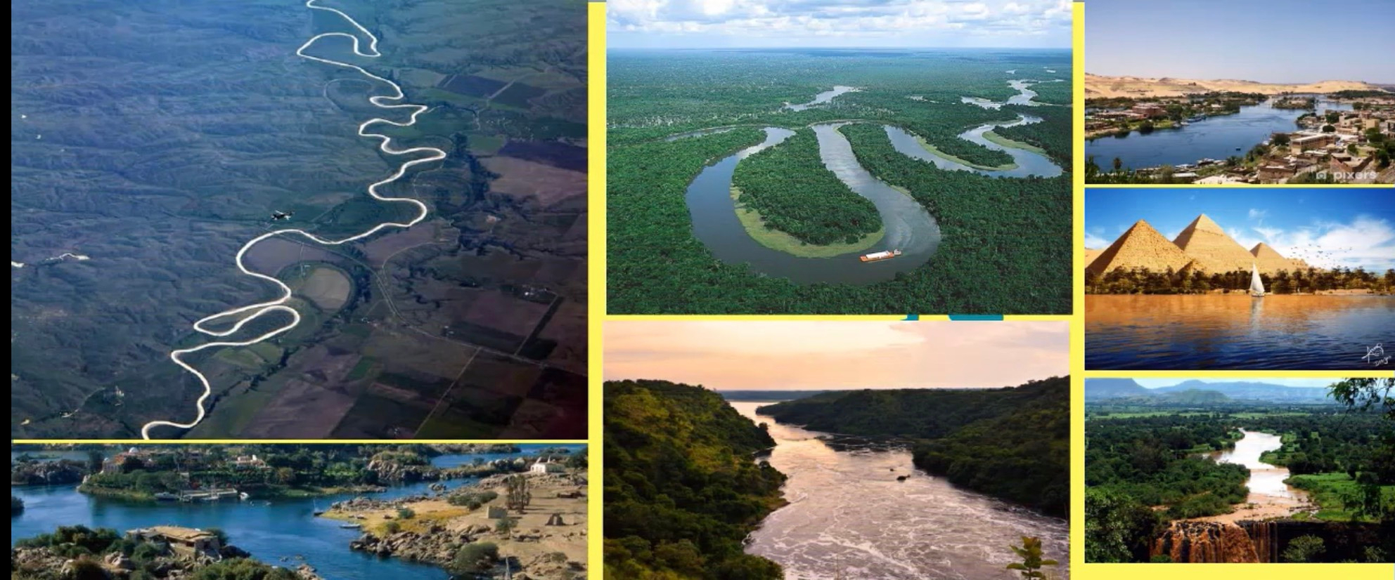
Sông Nin

Slide 21
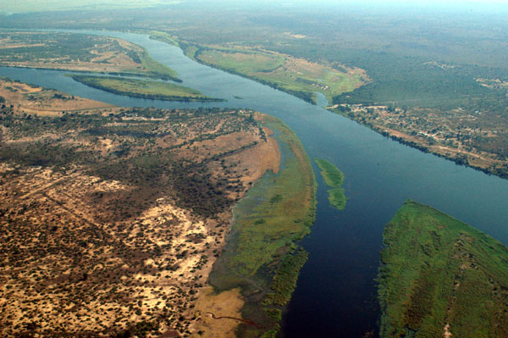
Sông
Dăm- be- di
Sông Dăm- be -di
Hình 1: Lược đồ tự nhiên châu Phi

Slide 22
Sông
Công-gô
Hình 1: Lược đồ tự nhiên châu Phi

Slide 23
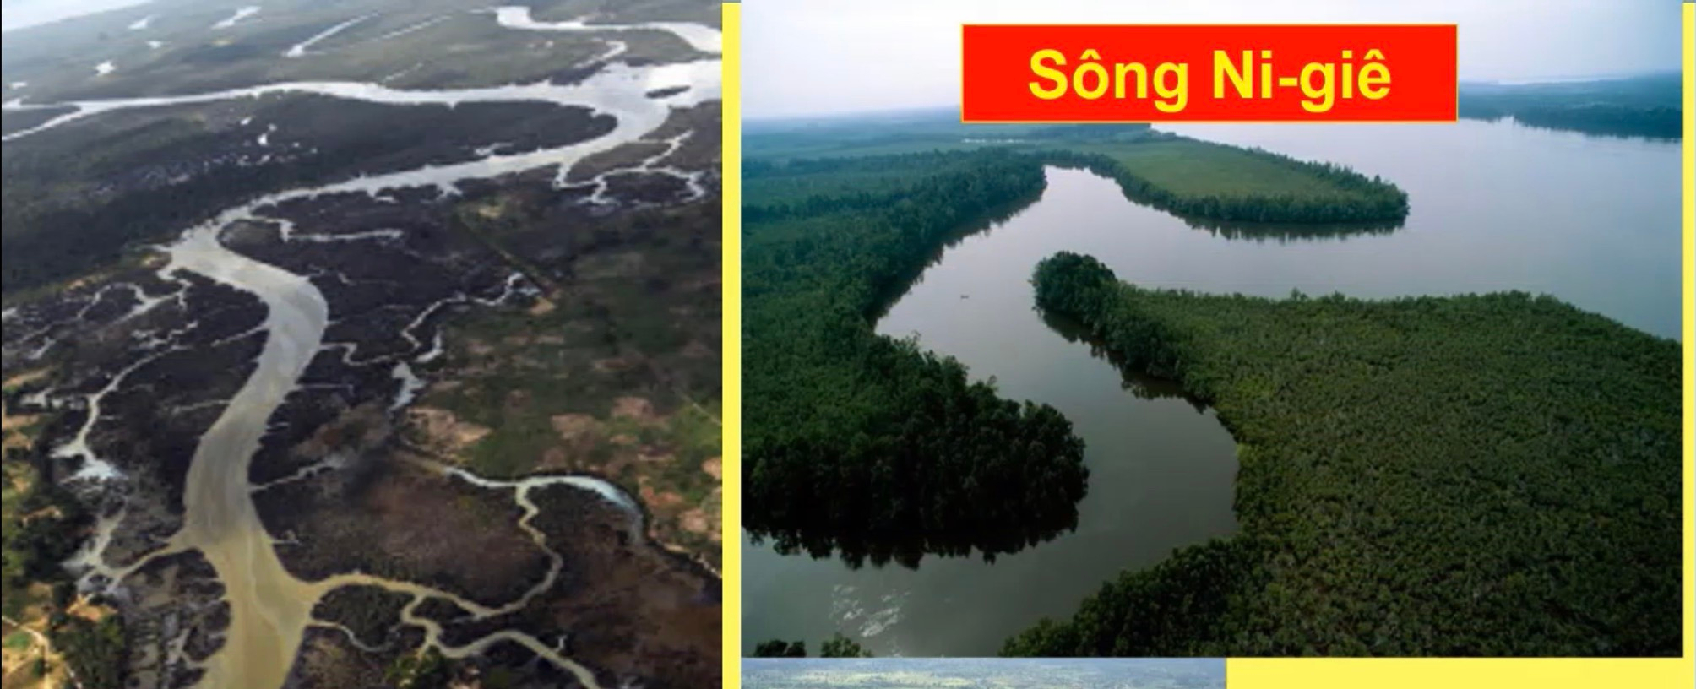
Sông
Ni-giê
Hình 1: Lược đồ tự nhiên châu Phi
Notes:
NGOÀI SÔNG THÌ Ở CHÂU PHI CÒN CÓ HỒ NỮA, EM CÓ THỂ CHO CÔ BIẾT TÊN HỒ VÀ VỊ TRÍ CỦA NÓ TRÊN LƯỢC ĐỒ KHÔNG

Slide 24
Khí hậu Châu Phi có đặc điểm gì?
Vì nằm trong vòng đai nhiệt đới, diện tích rộng lớn, lại không có biển ăn sâu vào đất liền, nên Châu Phi có khí hậu nóng và khô bậc nhất thế giới.

Slide 25
CHÂU PHI
Nằm trong vòng đai nhiệt đới
Diện tích rộng lớn
Không có biển ăn sâu vào đất liền
Khí hậu nóng và khô bậc nhất thế giới.
Notes:
Gv ghi bảng. Khí hậu nóng và khô như vậy sẽ có ảnh hưởng ntn đến cảnh quan thiên nhiên ở châu Phi , chúng ta chuyển qua phần tiếp theo,

Slide 26
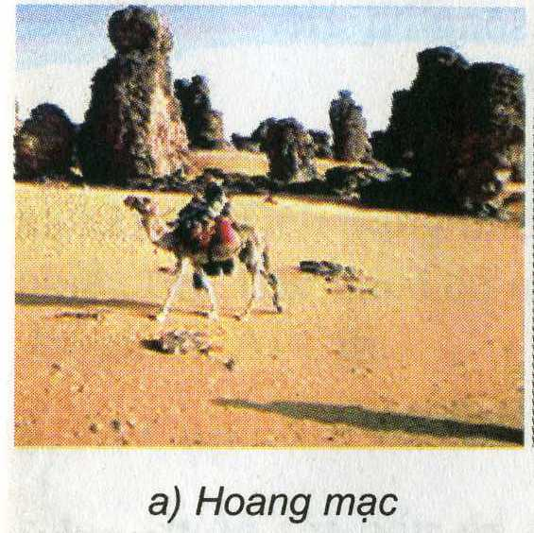
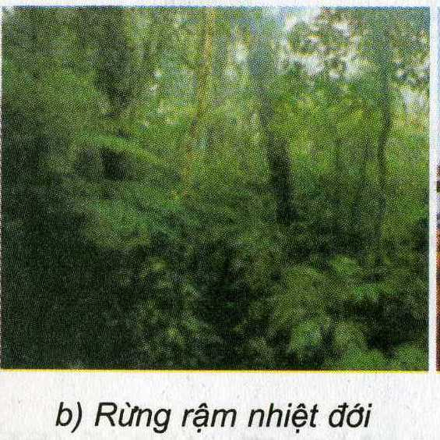
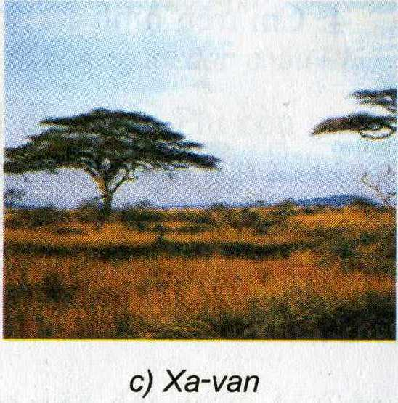
Hình 2. Một số cảnh thiên nhiên ở châu Phi

Slide 27
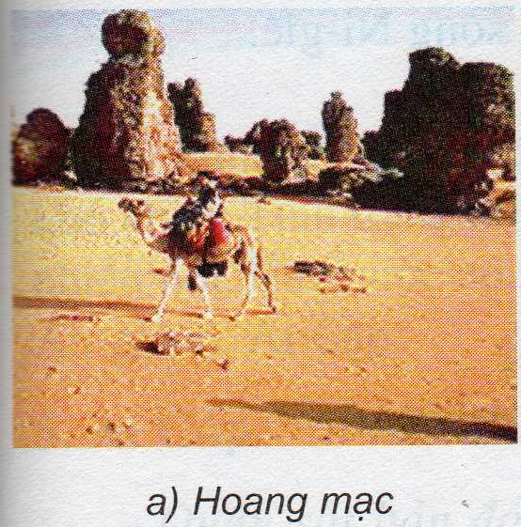
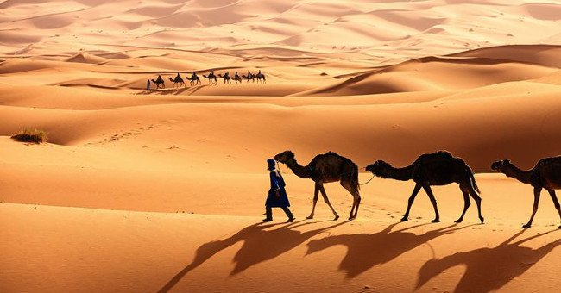
Châu Phi có hoang mạc nổi tiếng nào?
Châu Phi có hoang mạc Xa – ha – ra là hoang mạc nhiệt đới rộng lớn nhất thế giới.

Slide 28
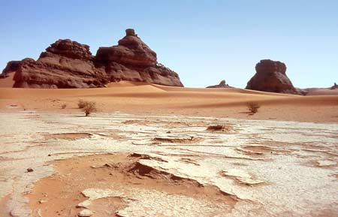
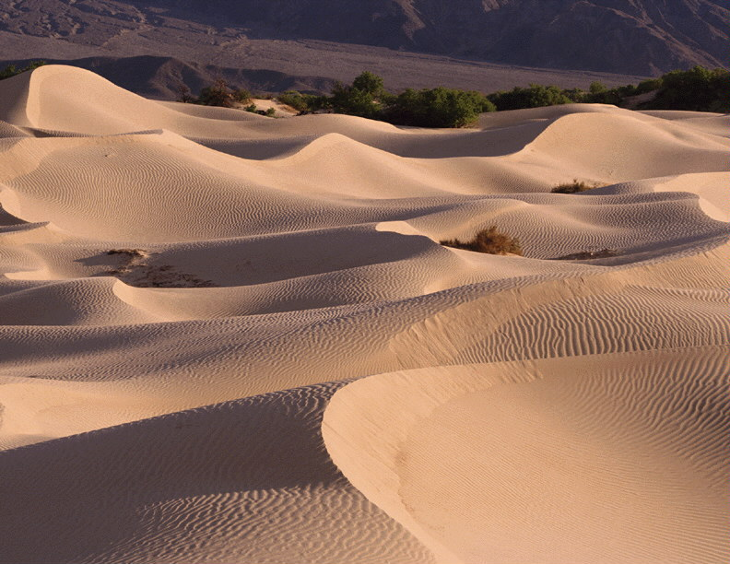
Ở Bắc Phi có hoang mạc Xa-ha-ra lớn nhất thế giới,
khắp nơi chỉ thấy những bãi đá khô khốc
Và những biển cát
mênh mông

Slide 29
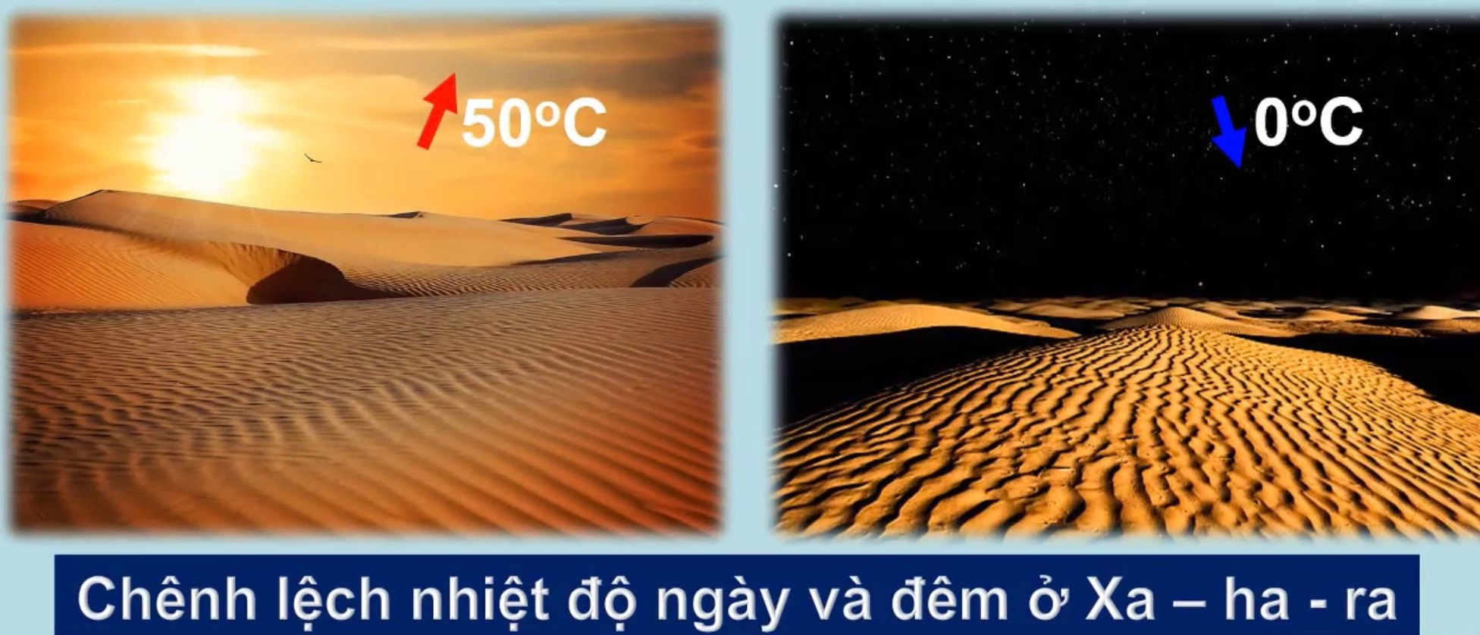

Slide 30
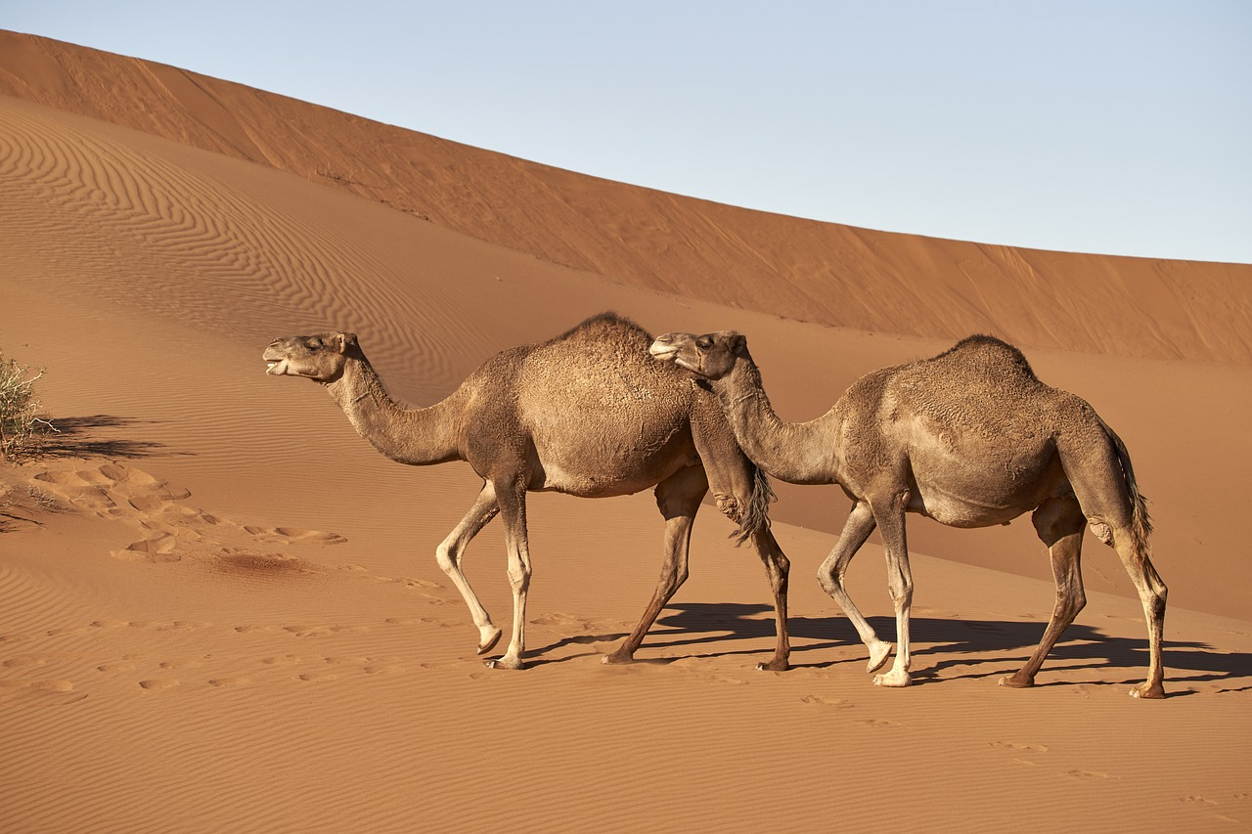
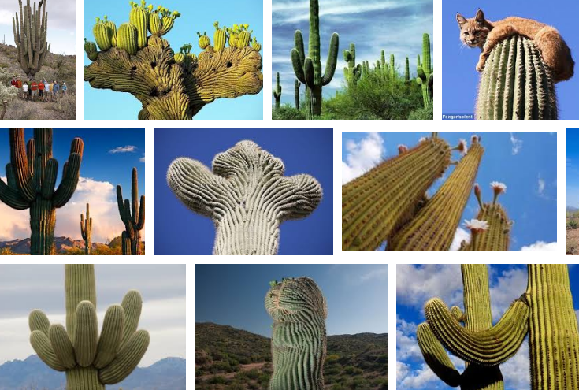
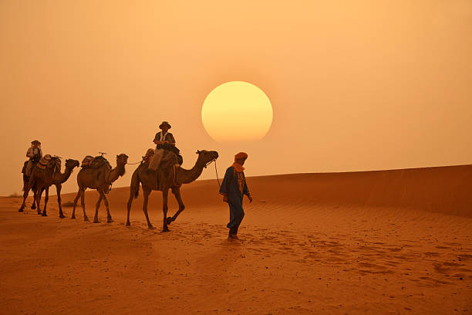
Notes:
Vì khô hạn nên sông hồ ở đây rất ít và vô cùng hiếm nước nên các loài thực vật và động vật ở khu vực này rất ít và thưa thớt. Tiêu biểu chỉ có lạc đà và cây xương rồng sống được vì chúng có khả năng tích nước tuyệt vời.

Slide 31


Em hãy chỉ vị trí của hoang mạc Xa-ha-ra, vùng xa-van, rừng rậm nhiệt đới trên lược đồ hình 1?
Hoang mạc Xa-ha-ra
Vùng xa-van
Rừng rậm nhiệt đới
Hình 1: Lược đồ tự nhiên châu Phi

Slide 32
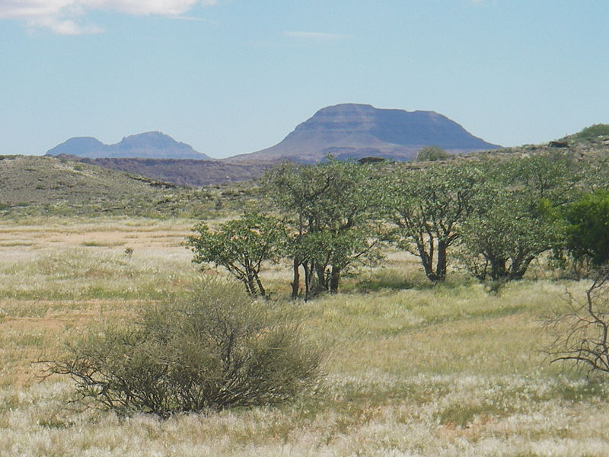
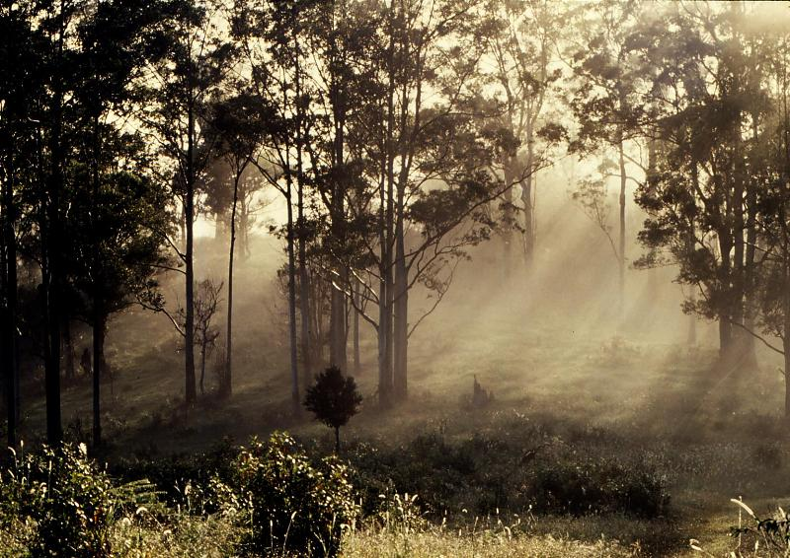
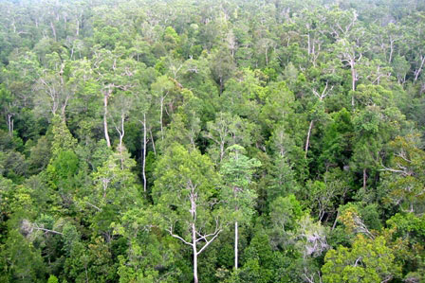
Xa -van
- Mưa nhiều ->rừng rậm nhiệt đới.
- Độ ẩm vừa đủ ->rừng thưa.
- Mưa ít ->các đồng cỏ cao và cây bụi -> xa - van.

Slide 33
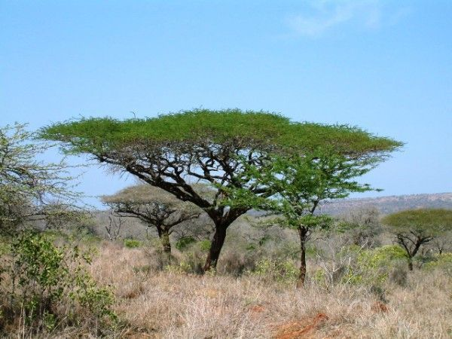
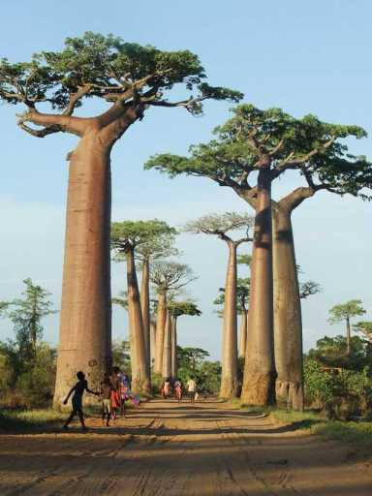
Xa -van
Cây keo
Cây bao báp
Bao báp : loại cây thân gỗ to, có thể sống được hàng nghìn năm

Slide 34
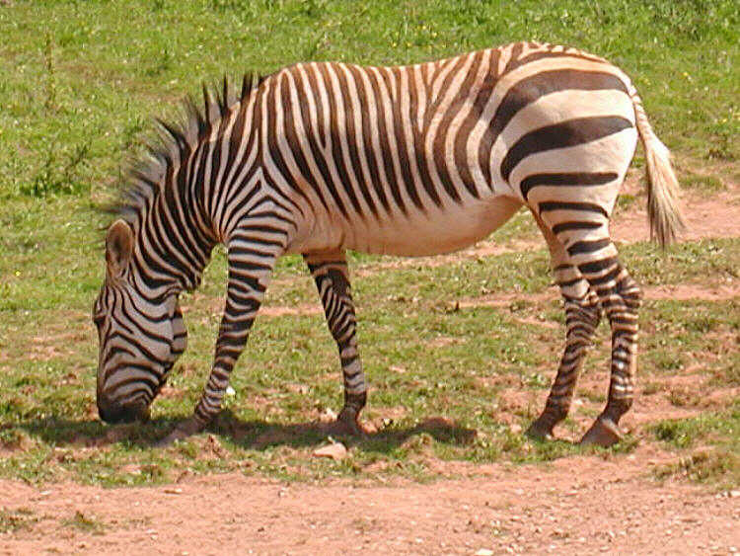
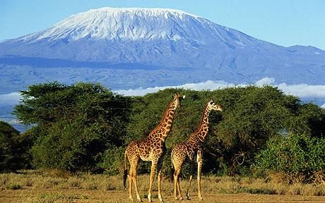
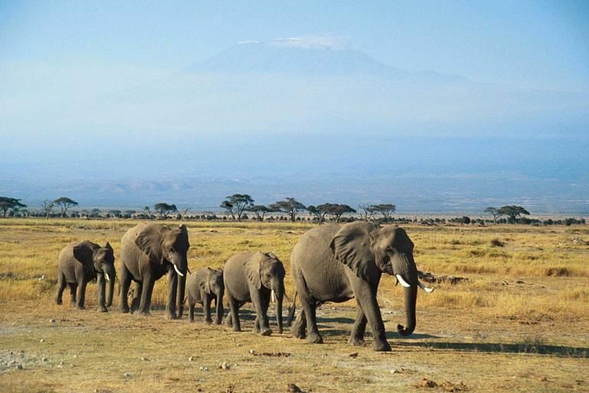
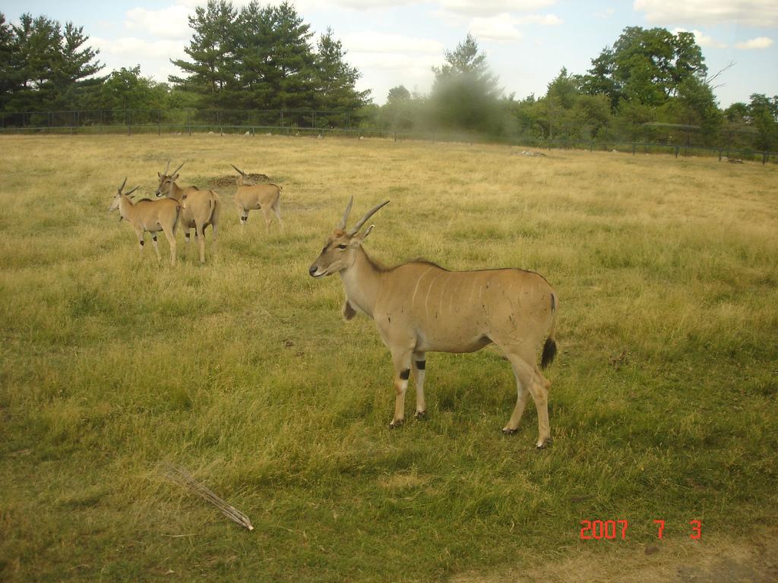
Xa-van

Slide 35
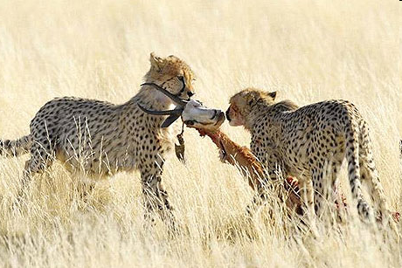
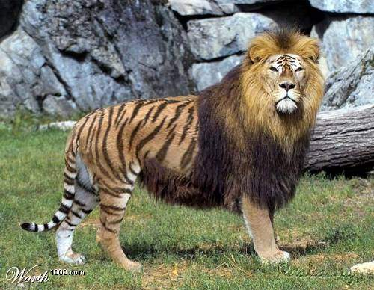
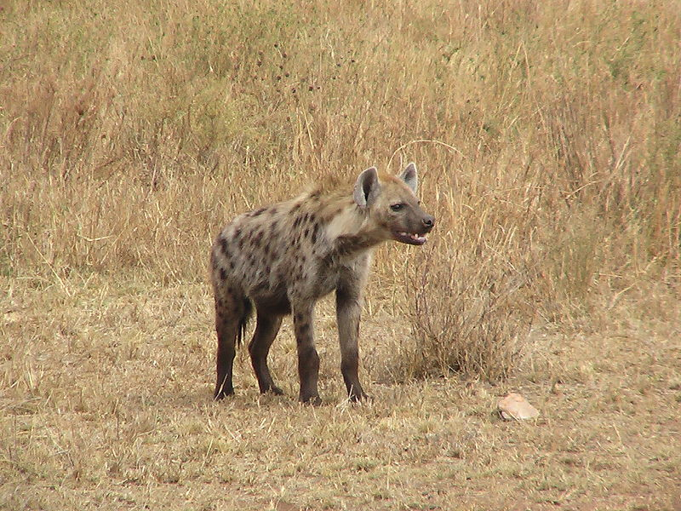
Xa - van

Slide 36
1. Em hãy nêu vị trí của châu Phi
a. Châu Phi ở phía nam châu Âu và phía tây nam châu Á, có đường Xích đạo đi ngang qua giữa châu lục
.
2. Khí hậu Châu Phi có gì đặc biệt?
b. Xa-ha-ra là hoang mạc nhiệt đới lớn nhất thế giới.
3. Xa-ha-ra là hoang mạc như thế nào?
c. Châu Phi có khí hậu nóng và khô bậc nhất thế giới, đại bộ phận lãnh thổ là hoang mạc và xa-van.

Slide 37
Nội dung:
Châu Phi ở phía nam châu Âu và phía tây nam châu Á, có đường Xích đạo đi ngang qua giữa châu lục. Châu Phi có khí hậu nóng và khô bậc nhất thế giới, đại bộ phận lãnh thổ là hoang mạc và xa-van. Xa-ha-ra là hoang mạc nhiệt đới lớn nhất thế giới.

Slide 38
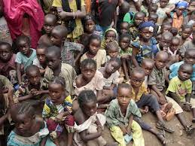


Slide 39



Tạm biệt

Slide 40
Thứ sáu ngày 15 tháng 3 năm 2024
Địa lí: Châu Phi
Nội dung:
Châu Phi ở phía nam châu Âu và phía tây nam châu Á, có đường Xích đạo đi ngang qua giữa châu lục. Châu Phi có khí hậu nóng và khô bậc nhất thế giới, đại bộ phận lãnh thổ là hoang mạc và xa-van. Xa-ha-ra là hoang mạc nhiệt đới lớn nhất thế giới.

